Slide 1
Penyusunan soal berbasis hots
Oleh
Sri Wahyuna, S.Pd

Slide 2
Apa itu soal hots?
HOTS = Higher Order Thinking Skills Bahasa Indonesianya: Keterampilan Berpikir Tingkat Tinggi. Jadi apa itu soal HOTS? Soal HOTS itu soal yang membuat siswa tidak hanya sekedar hafalan. Siswa harus berikir, menganalisis, dan memecahkan masalah

Slide 3
Ciri-ciri Soal HOTS ada 3
C4 - Menganalisis : Membongkar informasi, mencari hubungan, membedakan fakta & opini
C5 - Mengevaluasi : Menilai, memberi alasan, memutuskan mana yang paling tepat Beri alasan.
C6 - Mencipta : Membuat ide baru, solusi, karya, atau rencana

Slide 4
Tujuan soal HOTS:
Melatih Berpikir Kritis & Kreatif agar siswa tidak menerima informasi mentah-mentah. Contoh: Dari "Sebutkan alat musik Aceh" → menjadi "Evaluasi apakah alat musik Aceh masih relevan di era Spotify?“ Hasilnya: anak jadi bisa menganalisis, menilai, dan membuat ide baru.
Menghubungkan Materi dengan Kehidupan Nyata soal HOTS ngambil dari fenomena yang ada di sekitar. Contoh: "Rancang kemasan batik Aceh untuk pasar internasional“ Tujuannya: ilmu seni nggak cuma di buku, tapi bisa dipakai buat wirausaha, promosi budaya, dll.
Mengukur Kemampuan Problem Solving di dunia kerja nanti nggak ada soal pilihan ganda. Yang ada masalah. Soal HOTS melatih: mengidentifikasi masalah → menganalisis → memberi solusi. Contoh: "Bagaimana cara melestarikan Tari Saman agar diminati Gen Z?“
Menumbuhkan Apresiasi & Cinta Budaya khusus Seni Budaya, tujuannya biar siswa nggak cuma tau nama tarian/lagu, tapi paham nilai, makna, dan fungsinya. Akhirnya muncul rasa bangga dan mau melestarikan budaya sendiri.
Menyiapkan Siswa Menghadapi AKM, Ujian & Abad 21Sekarang Ujian Sekolah, AKM, OSN udah dominan soal HOTS. Karakter yang dilatih: 4C → Critical Thinking, Creativity, Communication, Collaboration

Slide 5
Tips membuat soal hots:
Rumus 1: + Fenomena Sekarang ambil yang lagi viral/dekat dengan siswa Contoh: "Banyak dance K-Pop di TikTok. Evaluasi dampaknya terhadap minat siswa belajar tari tradisional...“
Rumus 2: + Masalah Nyata Daerah hubungkan ke Banda Aceh/Aceh Contoh: "Rumah Krong Bade mulai ditinggalkan. Ciptakan solusi agar rumah adat ini tetap punya fungsi di era modern...“
Rumus 3: + Gabungan 2 Unsur Seni jangan cuma 1 Gabungin Rupa + Musik, Tari + Teater Contoh: "Rancang pertunjukan gabungan musik rapai dan tari yang bisa menarik Gen Z...“
Rumus 4: + "Bagaimana jika..."Kasih situasi baru contoh: "Bagaimana jika alat musik tradisional tidak diajarkan lagi di sekolah? Analisis 2 dampaknya..."

Slide 6
Kesalahan yang sering terjadi saat membuat soal hots
Soalnya panjang tapi isinya hafalan → Itu bukan HOTS
Lupa memberikan stimulus → Siswa bingung apa yang akan dianalisis
Jawabannya cuma 1 → HOTS harus menerima argument
berbedaTerlalu sulit → Sesuaikan dengan usia SMP/SMA

Slide 7
Soal HOTS yang Baik
Sebelum membuat soal, cek dulu : Ada stimulus apa tidak? → berikan gambar, video, berita, data, kutipan. Jangan hanya teks Contoh: Kasih foto lukisan, potongan lirik lagu, video tari
Butuh alasan? → Jawaban "iya/tidak" saja = bukan HOTS. Harus "karena...“
Jawabannya beragam? → Nggak ada 1 kunci jawaban mati. Asal logis + ada dasar = benar
Bisa dipakai di dalam kehidupan sehari-hari? → Bukan hafalan buku

Slide 8
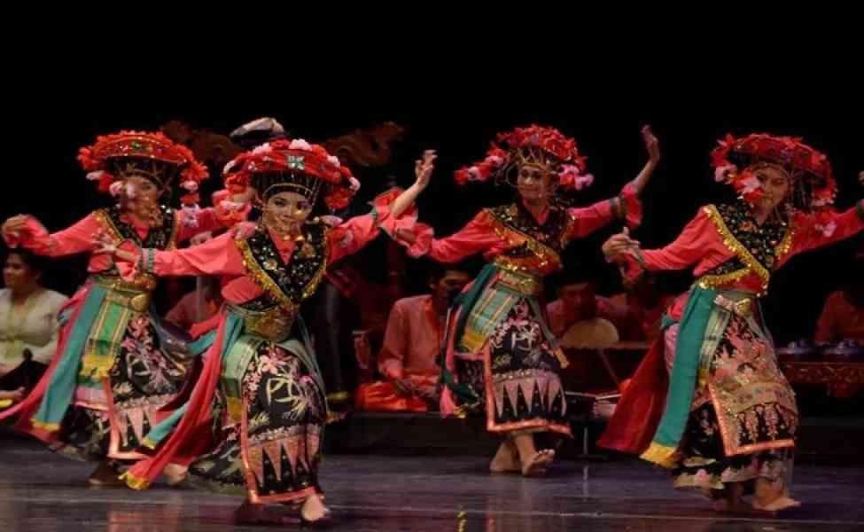
Contoh soal :
🖼️
Berdasarkan gambar tersebut, seorang siswa mengatakan bahwa penggunaan property dalam tari hanya berfungsi sebagai hiasan.
Apakah pendapat tersebut tepat? Jelaskan fungsi properti yang digunakan dalam pertunjukan tari berdasarkan hasil pengamatanmu terhadap gambar.
A. Tepat, karena properti hanya memperindah penampilan
B. Tepat, karena properti tidak berkaitan dengan makna tari
C. Tidak tepat, karena properti dapat memperkuat karakter dan makna tari
D. Tidak tepat, karena properti hanya digunakan untuk menarik perhatian penonton
E. Tepat, karena gerakan tari merupakan satu-satunya unsur penting
Kunci: C

Slide 9
Contoh per level C4 - C6:
1. Level C4 – Menganalisis
Soal : Amatilah gambar Tari Saman dari Aceh berikut. Unsur gerak, musik, dan busana apa saja yang mencerminkan nilai kebersamaan dan kekompakan dalam tarian tersebut? Jelaskan alasannya. Yang diuji: Bisa membongkar unsur seni + menghubungkan dengan nilai budaya
2. Level C5 – Mengevaluasi
Soal : Saat ini banyak lagu daerah Aceh yang diaransemen ulang dengan musik modern/DJ.Menurut pendapatmu, apakah pelestarian lagu daerah seperti ini efektif atau justru merusak keasliannya? Berikan 2 alasan untuk mendukung pendapatmu dan 1 solusi agar tetap lestari. Yang diuji: Bisa menilai fenomena + memberi argumen + solusi.
Level C6 – Mencipta
Soal : Sekolahmu akan mengadakan pentas seni dengan tema "Melestarikan Budaya Lokal di Era Digital".Rancanglah sebuah pertunjukan seni gabungan musik, tari, dan rupa yang bisa menarik minat siswa SMP. Sebutkan: judul, konsep, alat/bahan yang dibutuhkan, dan pesan yang ingin disampaikan.Yang diuji: Bisa bikin ide baru + merancang karya

Slide 10


